Slide 1
«ЯСЛЕГРАД»
проект детского сада для детей в возрасте до 3 лет
Сафина А.В.,
заведующий МАДОУ д/с№183 г. Тюмени
Notes:
Детский сад № 183 Планета детства создан в 2011 году, имеет три корпуса, два из них действующих. На сегодняшний день учреждение посещают 1263 ребенка в возрасте от 2-7 лет (в том числе в режиме кратковременного пребывания).

Slide 2
ЦЕЛЬ
создание условий для полноценного развития детей младенческого и раннего возраста в рамках государственных гарантий на получение дошкольного образования
Notes:
Не секрет, что все дети старше трех лет обеспечены местами в детских садах. Однако запрос родителей на предоставление услуг дошкольного образования для детей до трех лет очень актуален. Именно поэтому в сентябре 2019 года мы планируем открытие третьего корпуса, где будет реализован проект «Яслеград» для детей в возрасте до 3 лет.

Slide 3
ЗАДАЧИ
1. Открытие на базе третьего корпуса детского сада № 183 города Тюмени по адресу: ул. Мурманская, 13 групп:
для детей младенческого возраста (до 1 года);
для детей раннего возраста (от 1 года до 2 лет);
для детей младшего дошкольного возраста (от 2 до 3 лет).
2. Создание предметно пространственной развивающей среды, соответствующей возрастным особенностям детей, специфике раннего развития
3. Специализированная подготовка кадров для работы с детьми младенческого и раннего возраста
4. Реализация комплексной образовательной программы на основе программы «Мозаика» для детей до 3 лет
5. Вовлечение родителей в образование детей на ранних этапах их развития, повышение родительской компетентности и ответственности в вопросах воспитания детей младенческого и раннего возраста
Notes:
В детском саду будут открыты 13 групп. Это группы для детей младенческого, раннего и младшего дошкольного возраста до 3 лет.
Для эффективной реализации нашего проекта еще до открытия корпуса мы построили работу в нескольких направлениях.

Slide 4
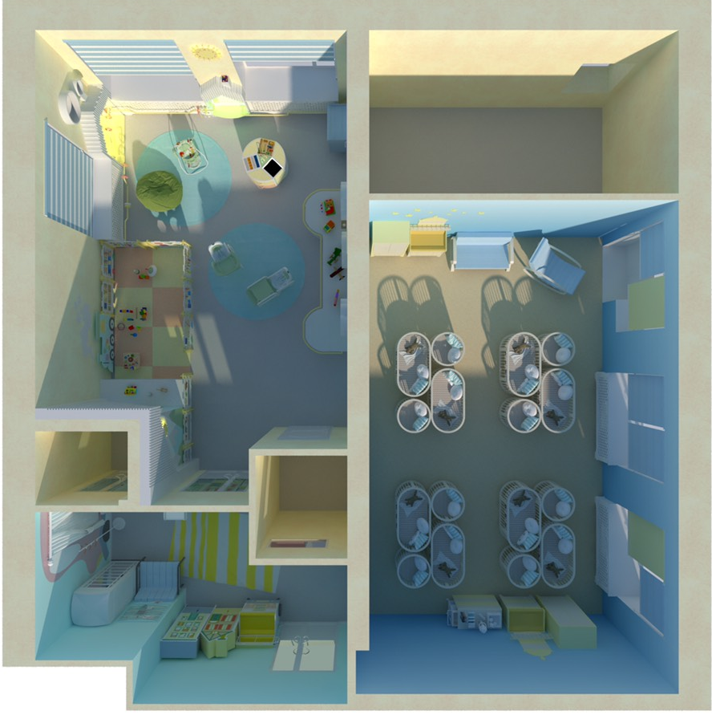
Предметно пространственная среда
В состав групповой ячейки входят:
Игровая
Приемная
Спальня
Туалетная комната
Буфетная
Notes:
Первое с чего мы начали свою работу это создание дизайн проекта развивающей среды с учетом рекомендаций Департамента образования и науки Тюменской области.
Развивающая предметно пространственная среда должна быть содержательно-насыщенной, трансформируемой, вариативной, доступной и безопасной. А для детей раннего возраста она должна предоставлять необходимые и достаточные условия для движения и предметной деятельности.

Slide 5
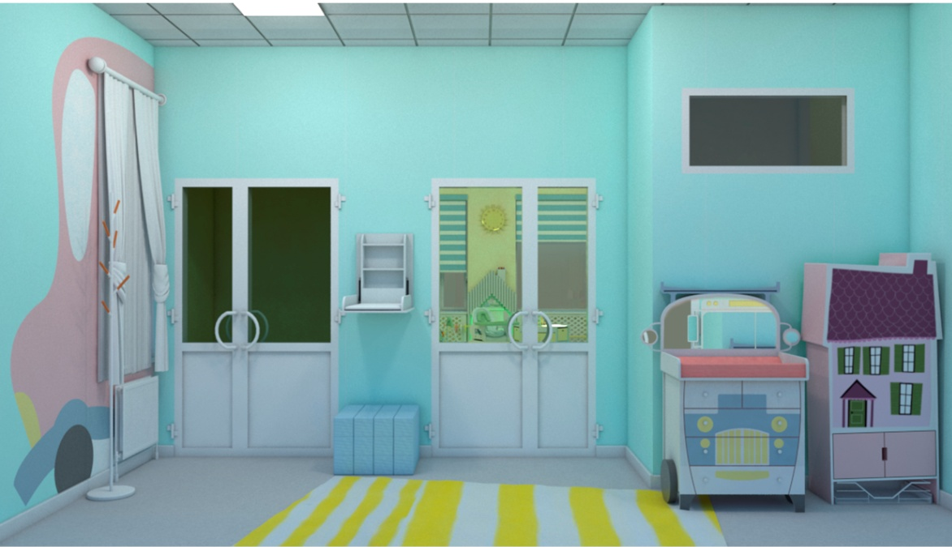
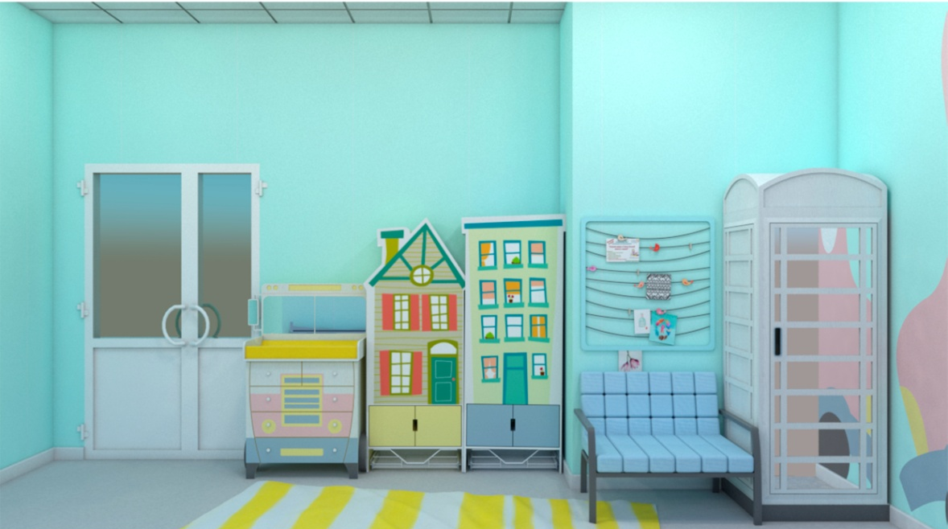
Предметно пространственная среда
Приемная
Notes:
Мы постарались создать условия, чтобы ребенок попадал в благоприятное психологически комфортное пространство с первых минут прихода в детский сад. Наш проект называется «Яслеград», поэтому все помещения оформлены в этом стиле. В приемной малышей встретят яркие и необычные шкафы-домики, стационарные и откидные пеленальные столики-машинки, диванчик для родителей и даже телефонная будка-шкаф для одежды персонала.
Также предусмотрена возможность присутствия мамы рядом с ребенком, комната для грудного кормления.

Slide 6
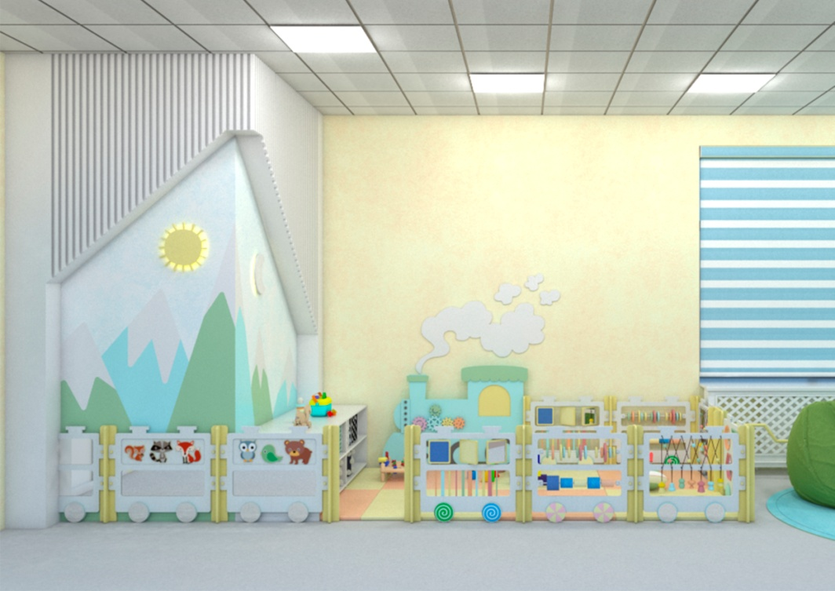
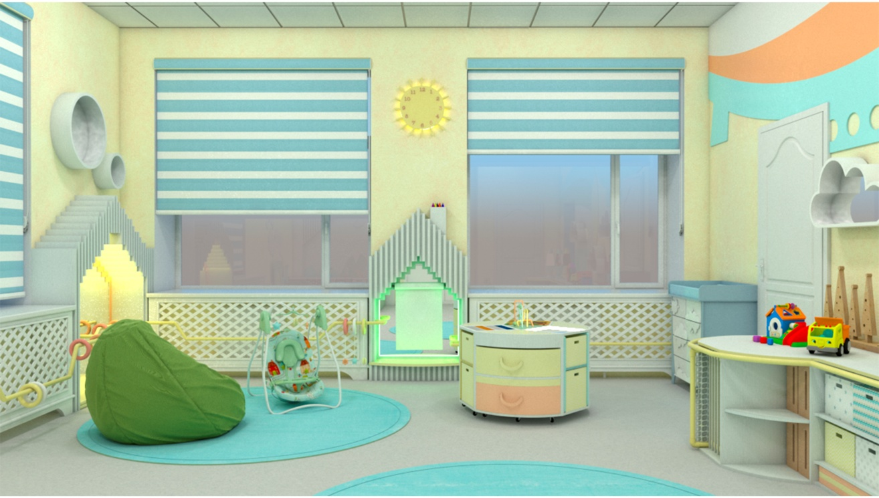
Предметно пространственная среда
Игровая
Notes:
В игровой мы предусмотрели максимальное высвобождение площадей для движения и игр, использование бизибордов , ходунков, сенсорных ковриков и другого современного оборудования, наличие стульчиков-трансформеров для кормления, которые смогут в дальнейшем использоваться детьми для рисования или лепки, и откидных пеленальных столиков, мягких кресел-мешков, мобильной дидактической тумбы, зеркальных вставок и подсветки на стенах.

Slide 7
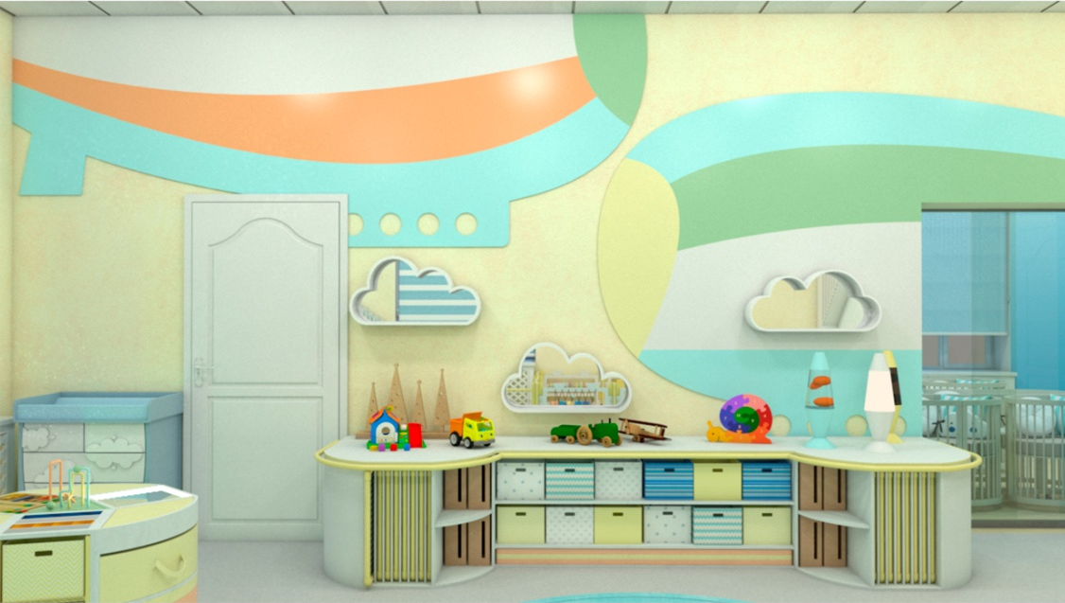
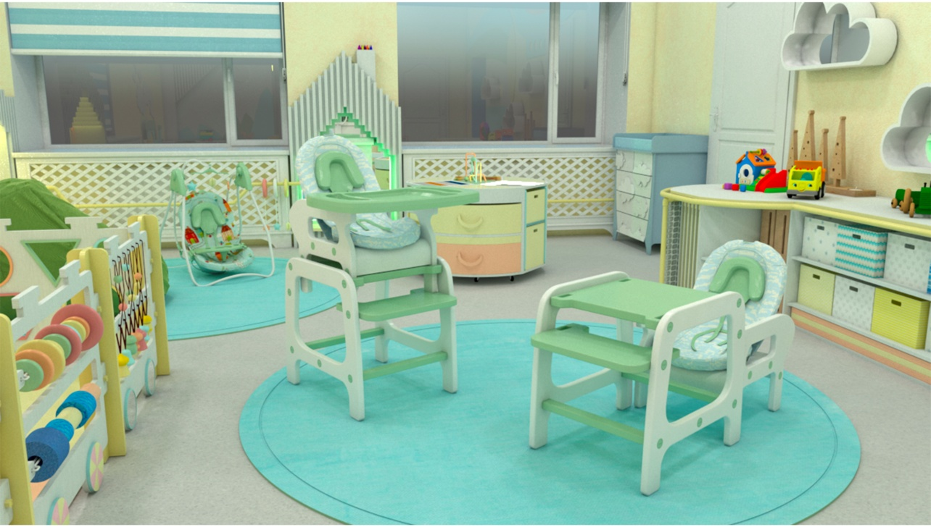
Предметно пространственная среда
Игровая
Notes:
По периметру группы сделаны перила, держась за которые наши дети смогут учиться ходить и осваивать пространство.

Slide 8
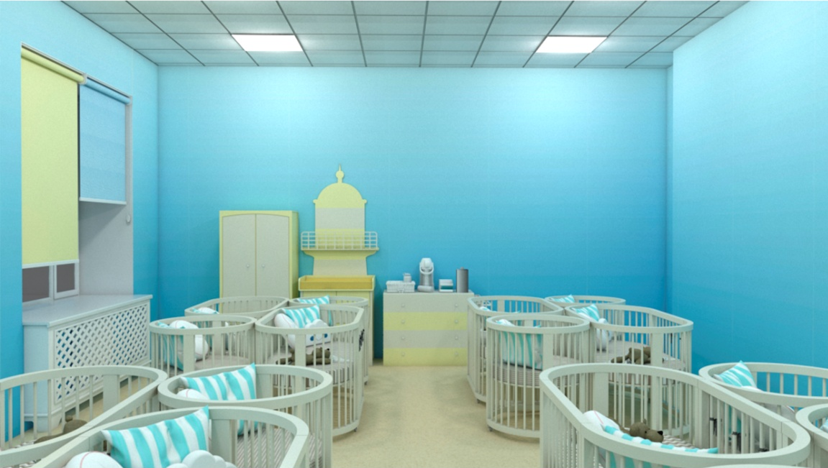
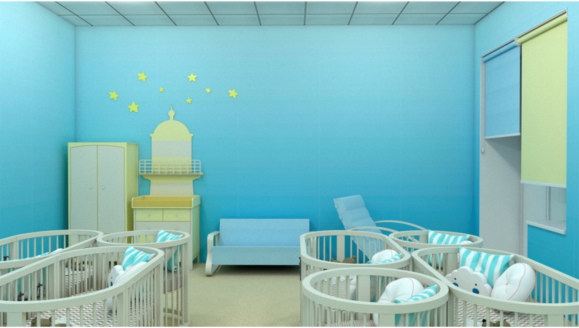
Предметно пространственная среда
Спальня
Notes:
Дизайн помещения спальни выполнен в спокойных тонах, оборудование максимально приближено к домашнему. Есть трансформируемые кроватки, кресло-качалка для укачивания детей, звуковой дизайн (детские песенки, колыбельные, фрагменты классических произведений, шум моря, шелест листвы).

Slide 9
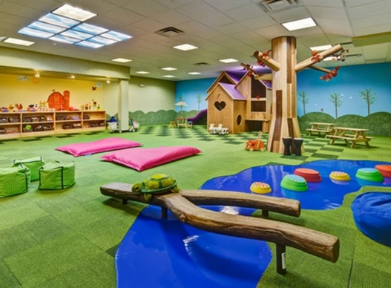

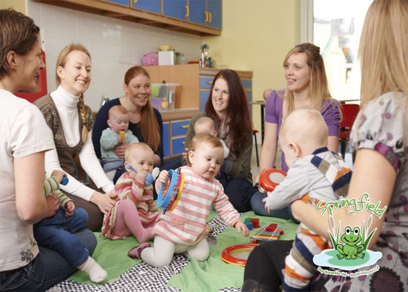
Ключевые принципы
обустройства пространства для развития и воспитания детей
ясельного возраста
Многофункциональность и безопасность помещений и оборудования
Развивающий характер предметной наполняемости групп
Использование современного здоровьесберегающего оборудования
Создание условий для получения при необходимости ранней коррекционной помощи с привлечением узких специалистов
Обустройство прогулочной территории по принципу «Территория-парк»
Проведение обучающих занятий с родителями в целях формирования навыков обустройства жизненного пространства детей в домашних условиях

Slide 10

Кадровое обеспечение
Воспитатель – 22 ставки
Младший воспитатель – 20 ставок
Медицинская сестра – 3,5 ставки
Врач-педиатр – 2 ставки
Notes:
Количество работников, необходимых для реализации Программы определяется ее целями и задачами, а так же особенностями развития детей. В штате детского сада будут работать воспитатели, медицинские сестры, врачи-педиатры, младшие воспитатели.
Мы уже отобрали воспитателей и младших воспитателей, желающих работать с маленькими детьми из имеющихся сотрудников двух корпусов. Они составят своеобразный «костяк» нового коллектива. На протяжении года педагоги уже работают с детьми раннего возраста в рамках субботнего детского клуба «Лига карапузов».
В настоящее время направлена заявка в ТОГИРРО для организации курсовой подготовки воспитателей детей младенческого и раннего возраста.

Slide 11
Особенности образовательной программы для детей ясельного возраста
Пять «портретов»
• Портрет современного ребенка
• Портрет современной семьи
• Портрет современного детского сада
• Портрет современного педагога
• Портрет (образ) современного мира
Вариативная модель организации образовательной среды. Модель развития взаимоотношений педагога с детьми.
Notes:
Программа прошла апробацию в действующих группах кратковременного пребывания и стала частью основной общеобразовательной программы Учреждения, разработанной на основе нашей региональной программы «Мозаика».

Slide 12

Университет детства
Цель формирование родительских компетенций в вопросах развития и воспитания детей ясельного возраста.
Задачи
изучение смысла и особенностей младенчества и раннего возраста;
анализ родительских опасений и ожиданий по отношению к детям 0-3 лет;
освоение конструктивных путей взаимодействия с ребенком;
повышение осознанности собственных чувств по отношению к ребенку,
формирование умений распределять собственное время, расставлять свои приоритеты, критически осмысливать социальные требования к родительству и рекомендации по воспитанию, содержащиеся в СМИ и других источниках.
Notes:
Работа с малышами начинается задолго до того как они переступят порог детского сада. В рамках реализации проекта «Университет детства», который уже начал работать на базе первого корпуса, мы оказываем консультационно-методическую помощь родителям детей от 0-3 лет.

Slide 13
Университет детства
Три направления:
1. Занятия по субботам в клубе «Лига карапузов»
2. Практические семинары и тренинги для родителей
3. Консультации специалистов, в том числе в дистанционном формате
Notes:
Основной идеей проекта является развитие родительской компетенции в вопросах воспитания и развития детей ясельного возраста. Приглашаем родителей детей от 2 месяцев до 3 лет на обучающие сессии, мастер классы, тренинги, которые проводят медицинские работники детского сада, воспитатели, психолог, логопед.

Slide 14
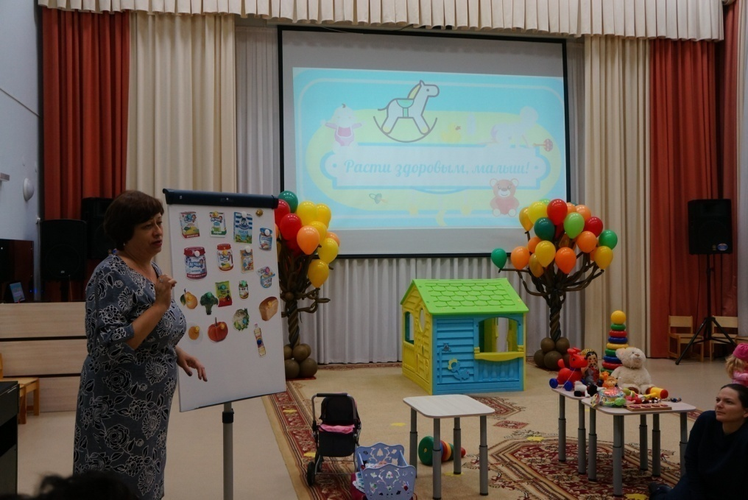
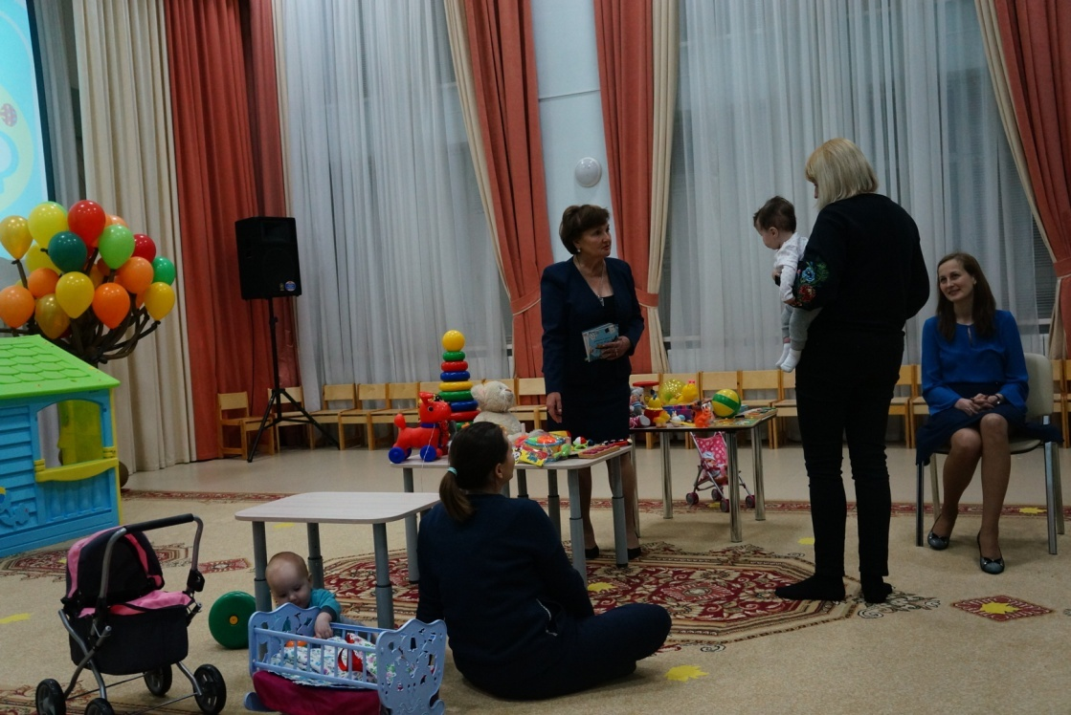
Университет детства
Notes:
Такие встречи стали регулярными и пользуются большой популярностью среди родителей.

Slide 15
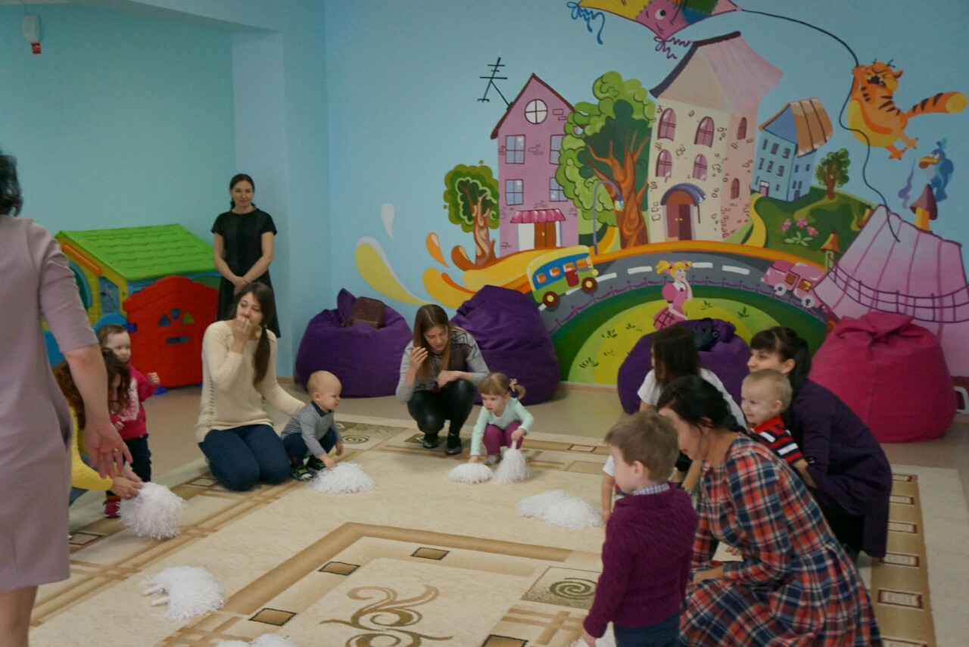
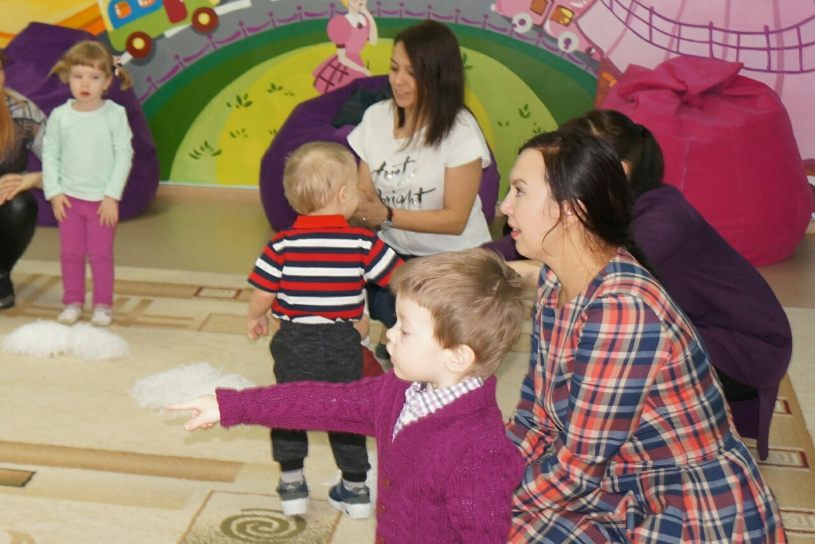
Университет детства
Notes:
Опыт, полученный нами в рамках проекта «Университет детства», мы смело сможем использовать для создания городского Центра родительской компетенции на базе нашего сада.

Slide 16

«ЯСЛЕГРАД»
Notes:
Проект «Яслеград» является пилотным, пробным, однако его успешная реализация обеспечит качественное предоставление услуг дошкольного образования для самых маленьких Тюменцев и позволит сконцентрировать методический ресурс по работе с детьми ясельного возраста.

